Slide 1
第五章 留数（残数）
第一节 孤立奇点
第二节 留数
第三节 留数在定积分计算上的应用
第四节 对数留数与辐角原理

Slide 2
第五章 留数（残数）
留数理论是Cauchy积分理论的继续，在复
变函数论中及实际应用中都很重要。留数的概念
是在计算函数沿绕“孤立奇点”圆域的复积分引出
的，从而和计算考察围线积分的问题密切相关。

Slide 3
第一节 孤立奇点
第
一
节
孤
立
奇
点
1.定义：
解：

Slide 4
第
一
节
孤
立
奇
点
解：

Slide 5
2.孤立奇点的分类
第
一
节
孤
立
奇
点
定义:(1)可去奇点：

Slide 6
特性：
第
一
节
孤
立
奇
点

Slide 7
2）极点
第
一
节
孤
立
奇
点
特性：

Slide 8
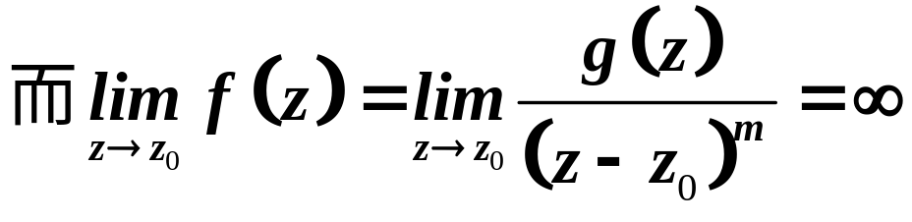
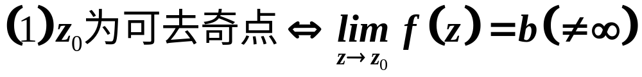
第
一
节
孤
立
奇
点
3）本性奇点
3.综上论述，有下列奇点判别方法

Slide 9

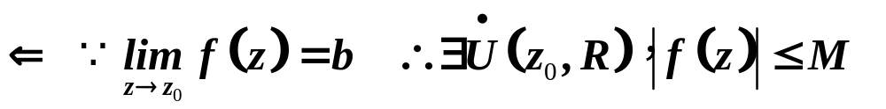
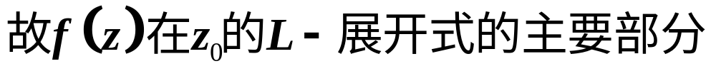
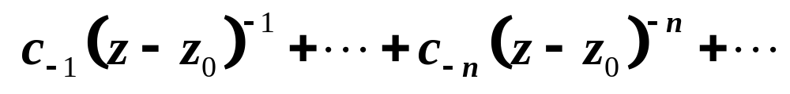
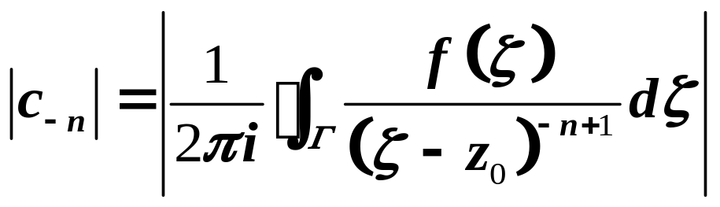
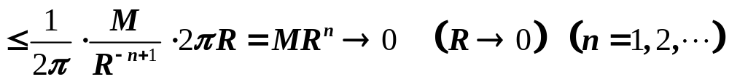
证明：
第
一
节
孤
立
奇
点

Slide 10
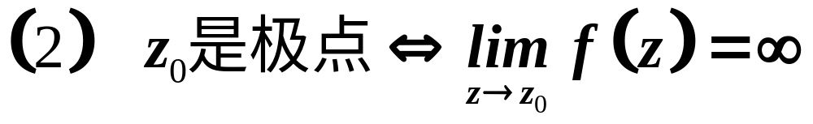
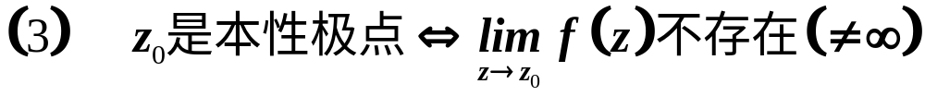
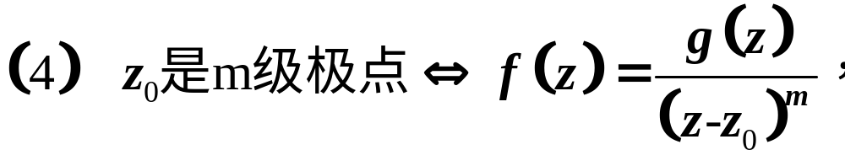
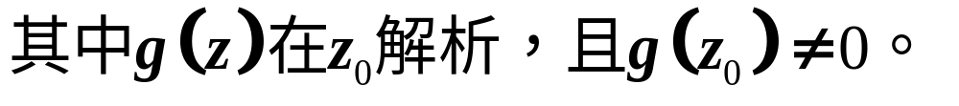
第
一
节
孤
立
奇
点
证：
证：

Slide 11

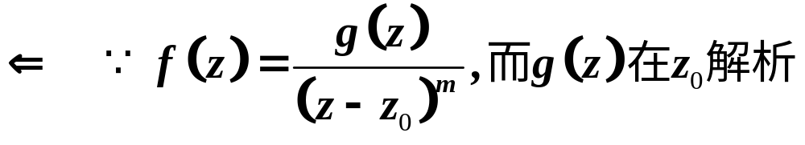
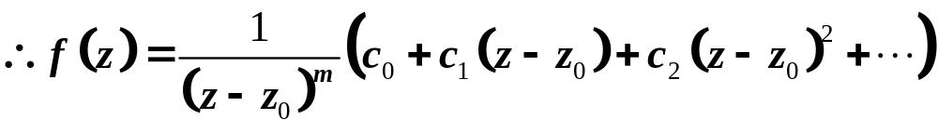
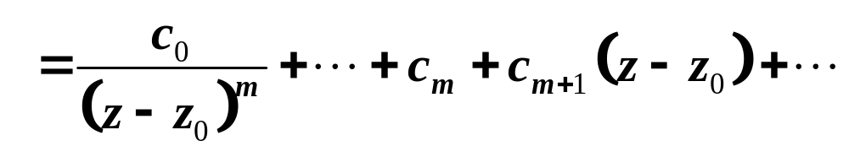
证：
第
一
节
孤
立
奇
点

Slide 12
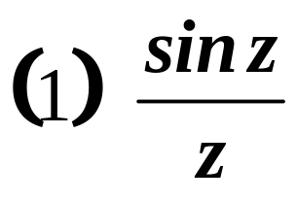
例2 求下列各函数的奇点，并判别类型.
第
一
节
孤
立
奇
点
解：

Slide 13
第
一
节
孤
立
奇
点
解：

Slide 14
第
一
节
孤
立
奇
点
解：
解：

Slide 15
第
一
节
孤
立
奇
点
解：
补充定理：

Slide 16
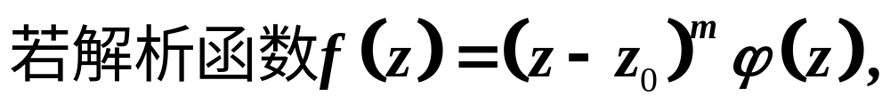
4.零点与极点的关系：
第
一
节
孤
立
奇
点
定义：
解：

Slide 17
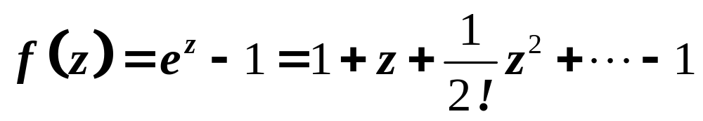
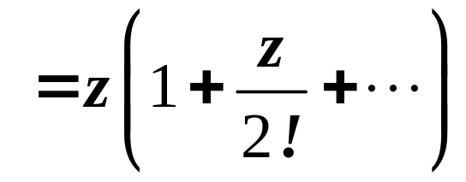
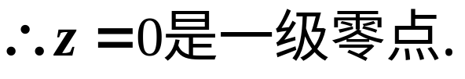
第
一
节
孤
立
奇
点
解：
解：

Slide 18
定理1.
第
一
节
孤
立
奇
点
证明：

Slide 19
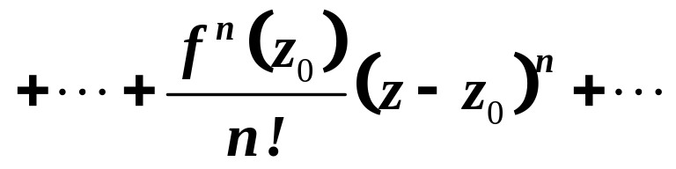
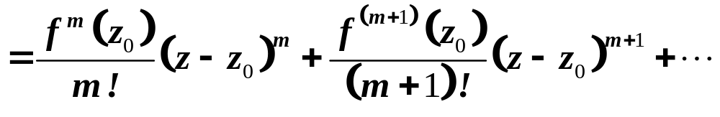
第
一
节
孤
立
奇
点

Slide 20
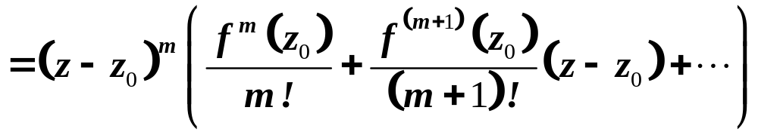
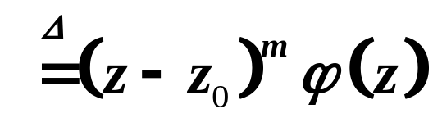
第
一
节
孤
立
奇
点

Slide 21
第
一
节
孤
立
奇
点
解：

Slide 22
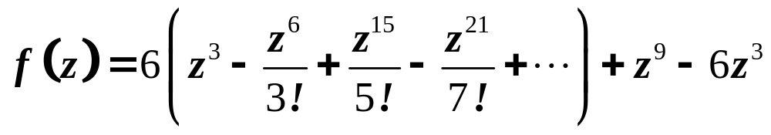
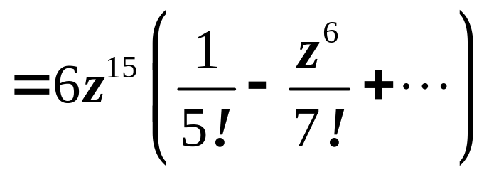
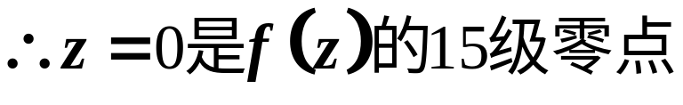
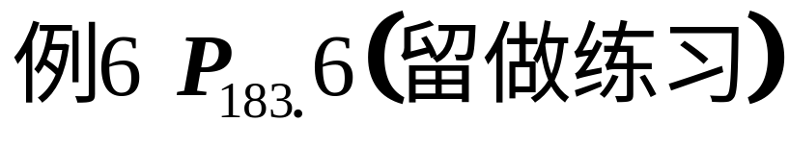
第
一
节
孤
立
奇
点
解：

Slide 23
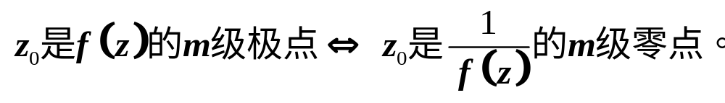
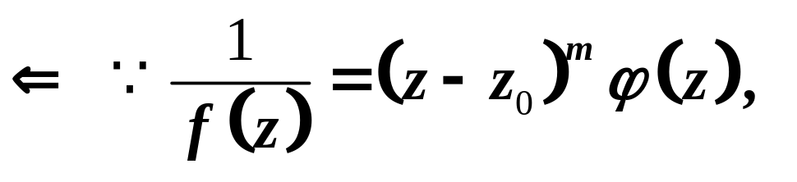
定理2. 极点与零点的关系
第
一
节
孤
立
奇
点
证明：

Slide 24
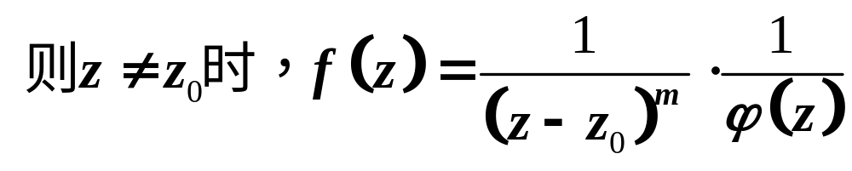
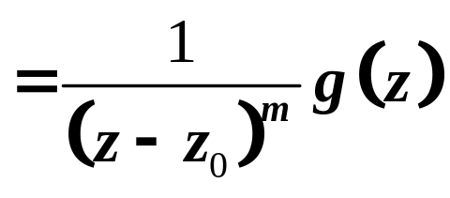
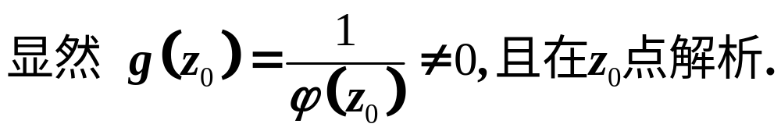
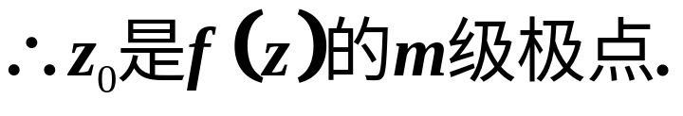
第
一
节
孤
立
奇
点

Slide 25
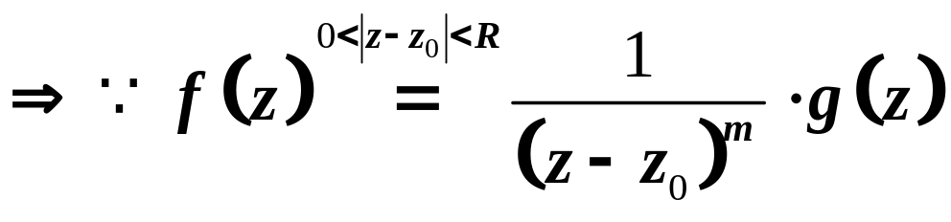
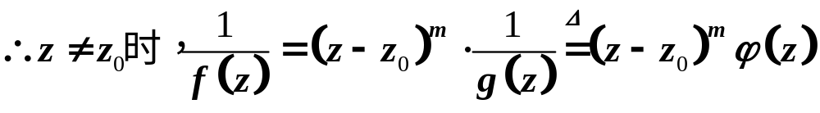
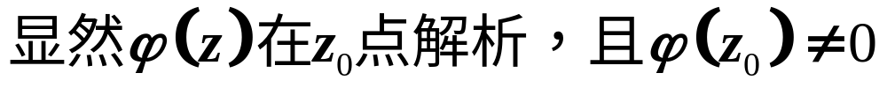
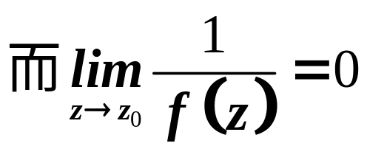
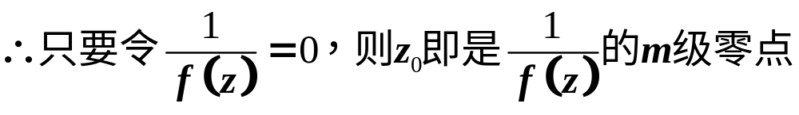
第
一
节
孤
立
奇
点

Slide 26
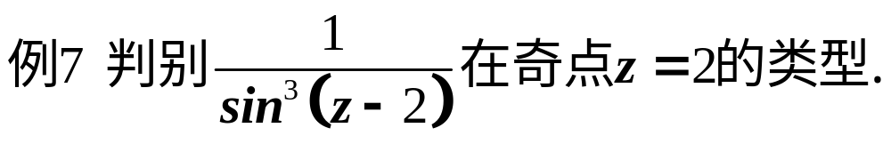
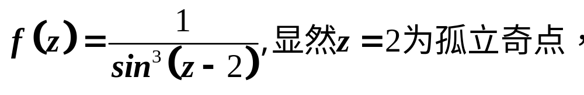
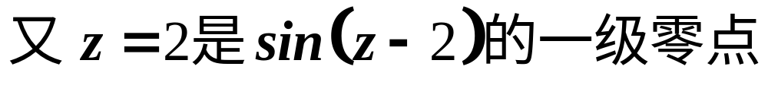
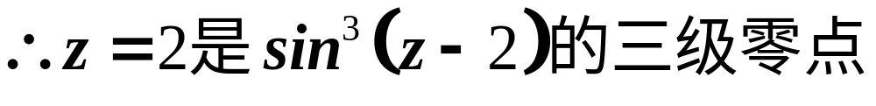
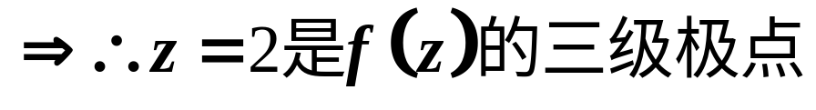
第
一
节
孤
立
奇
点
解：

Slide 27
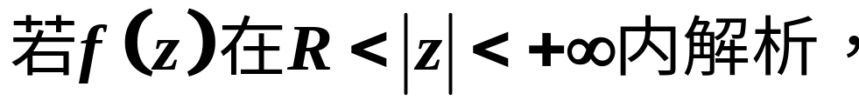
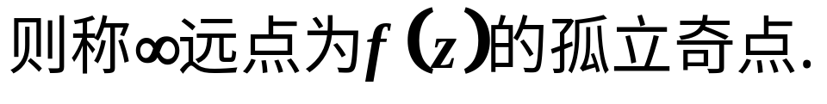
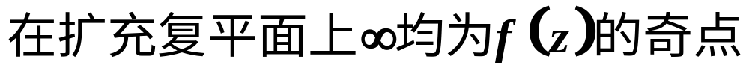
5.函数在无穷远点的性态
第
一
节
孤
立
奇
点
定义：
Z
R
注：

Slide 28
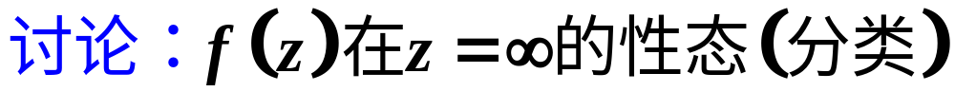
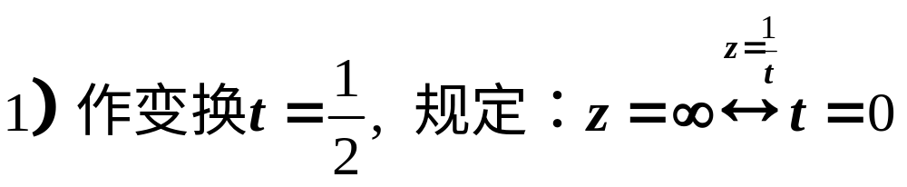
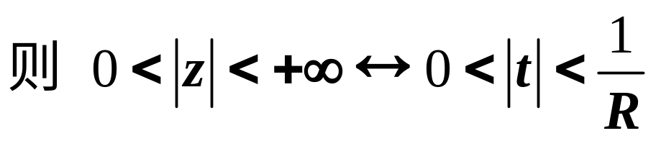


第
一
节
孤
立
奇
点

Slide 29
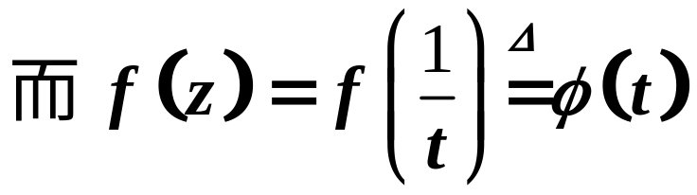




第
一
节
孤
立
奇
点
规定：

Slide 30





第
一
节
孤
立
奇
点

Slide 31



第
一
节
孤
立
奇
点

Slide 32



第
一
节
孤
立
奇
点
此外，与有限奇点类似：

Slide 33



例8 讨论下列函数在扩充复平面内的奇点，并判别
第
一
节
孤
立
奇
点
类型.
解：

Slide 34




第
一
节
孤
立
奇
点
解：

Slide 35





第
一
节
孤
立
奇
点
解：

Slide 36




第
一
节
孤
立
奇
点
解：

Slide 37




第
一
节
孤
立
奇
点

Slide 38






第
一
节
孤
立
奇
点
解：

Slide 39







第二节 留数（或残数 Residue）
1.定义：
第
二
节
留
数
注：

Slide 40



例1 求下列各函数在孤立奇点的留数
第
二
节
留
数
解：

Slide 41






第
二
节
留
数
解：

Slide 42









第
二
节
留
数
解：

Slide 43


第
二
节
留
数
定理1（留数定理）：

Slide 44










证明：
第
二
节
留
数

Slide 45




2. 留数的计算方法
第
二
节
留
数
规则I：

Slide 46


证明：
第
二
节
留
数

Slide 47







规则II：
第
二
节
留
数
证明：

Slide 48





第
二
节
留
数
注：

Slide 49




例2 求下列各函数在有限奇点处的留数
第
二
节
留
数
解：

Slide 50


第
二
节
留
数

Slide 51






第
二
节
留
数

Slide 52




规则III：
第
二
节
留
数
证明：

Slide 53





例3 计算下列积分.
第
二
节
留
数
解：

Slide 54


第
二
节
留
数

Slide 55






第
二
节
留
数
解：

Slide 56







第
二
节
留
数
解：

Slide 57





3. 无穷远点的留数
定义：
第
二
节
留
数
C
R

Slide 58


注：
第
二
节
留
数
定理2（扩充复平面内的留数定理）：

Slide 59










证明：
第
二
节
留
数

Slide 60


规则IV：
第
二
节
留
数
解：

Slide 61



第
二
节
留
数

Slide 62

第
二
节
留
数
解：

Slide 63




第
二
节
留
数
解：

Slide 64



第三节 留数在定积分计算中的应用
第
三
节
留
数
在
定
积
分
计
算
中
的
应
用
本节介绍利用留数计算几种特殊类型的定积分.
解法：

Slide 65



第
三
节
留
数
在
定
积
分
计
算
中
的
应
用

Slide 66




第
三
节
留
数
在
定
积
分
计
算
中
的
应
用
解：

Slide 67







第
三
节
留
数
在
定
积
分
计
算
中
的
应
用
注：
解：

Slide 68




第
三
节
留
数
在
定
积
分
计
算
中
的
应
用

Slide 69





第
三
节
留
数
在
定
积
分
计
算
中
的
应
用
若用万能代换计算较繁.
另解：

Slide 70






第
三
节
留
数
在
定
积
分
计
算
中
的
应
用
条件：

Slide 71















第
三
节
留
数
在
定
积
分
计
算
中
的
应
用
解法：

Slide 72










第
三
节
留
数
在
定
积
分
计
算
中
的
应
用
解：

Slide 73






第
三
节
留
数
在
定
积
分
计
算
中
的
应
用
条件：
解法：

Slide 74









第
三
节
留
数
在
定
积
分
计
算
中
的
应
用
解：

Slide 75












第
三
节
留
数
在
定
积
分
计
算
中
的
应
用
解：

